Slide 1
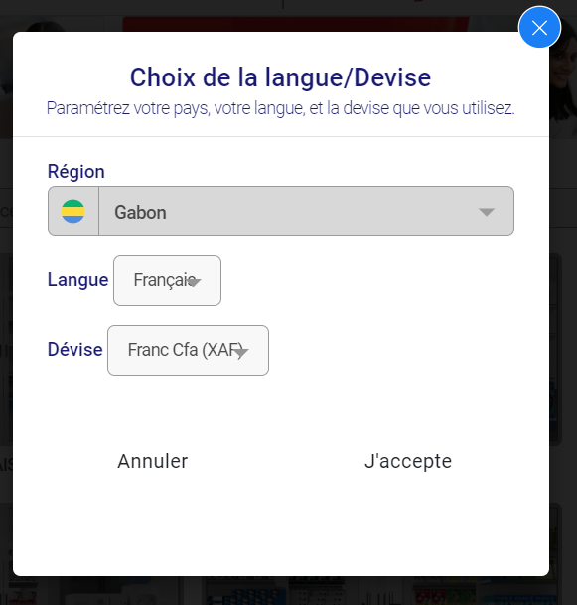
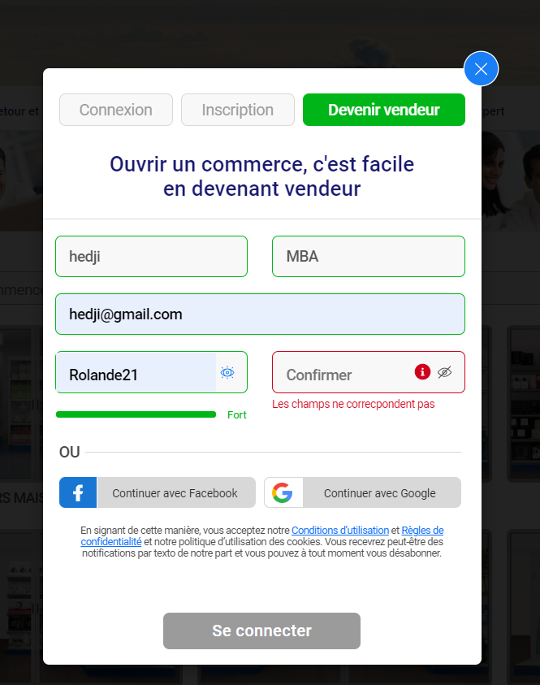
Le mot de passe du dernier qui c’était connecté
Reste visite pour celui qui vient se connecté après

Slide 2
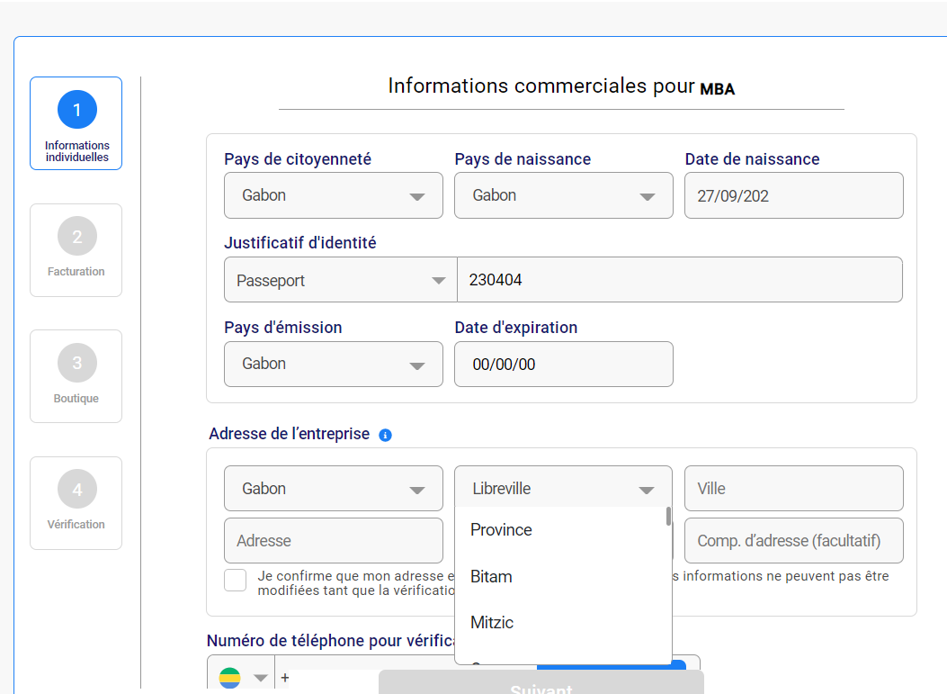
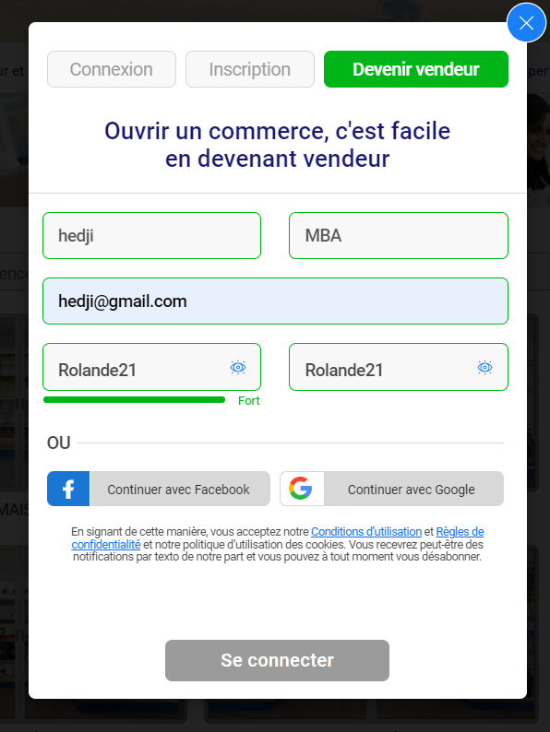
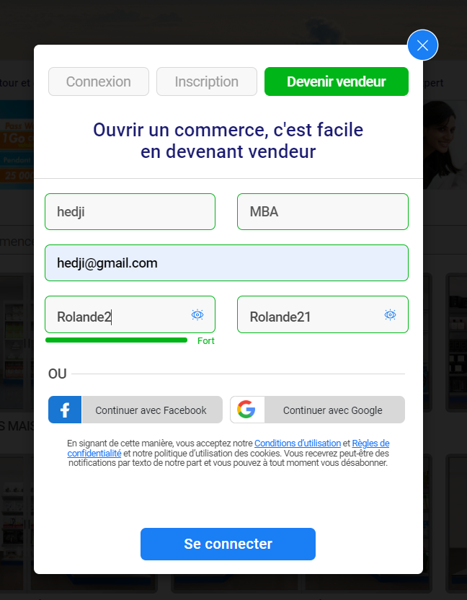
Pas d’arreur sur les date;
Mettre 00/00/00
Mettre l’année avec chiffre manquant
Erreur listes des provinces
J’ai taper la confirmation du mot de passe le bouton ne s’active pas
Il faut repart au premier mot de passe et supprimer klk chose
C’est seulement à ce moment que le bouton SE CONNECTER s’active

Slide 3
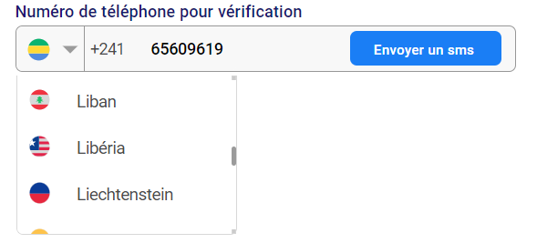
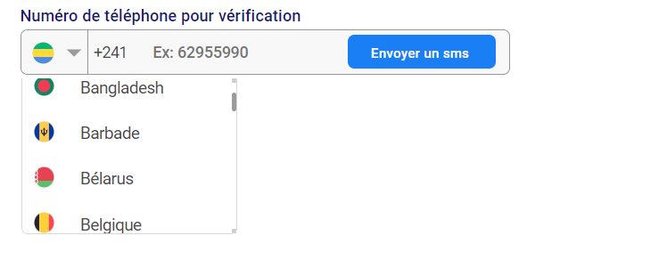
Quand je clique à cote le déroulé ne s’affiche pas
Quand je tape sur le numéro de téléphone cela en fonction des chiffres que je tape au dessus la liste des pays affichés au déroulé change
- Je n’envoie pas le message

Slide 4
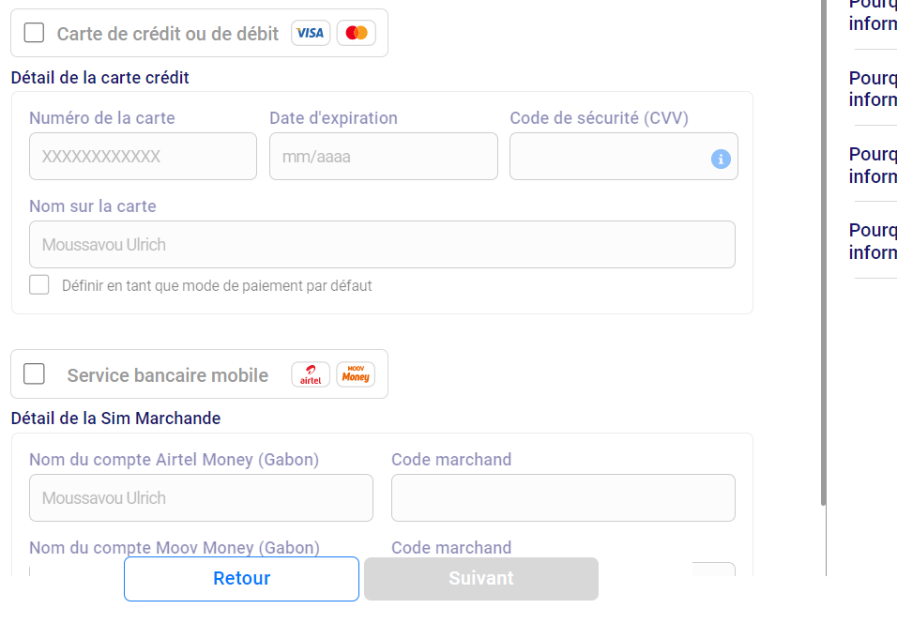
Le coche au dessus de la zone de coche ne fonctionne pas

